Slide 1

NUOVE TECNOLOGIE PER I BENI CULTURALI
Discipline delle Arti, della Musica e dello Spettacolo (L-3)
Università di Teramo
Cecilia Paolini
Università di Teramo
IX Lezione
SCULTURA E TARSIA LIGNEA
Dipartimento di Scienze della Comunicazione

Slide 2
SCULTURA LIGNEA
Erroneamente considerata “genere minore” della scultura, è estremamente importante nella produzione artistica italiana medievale. La sua decadenza, riscontrabile dal ‘500 in poi, non deriva da limiti tecnico formali del materiale, ma dal “ripudio” del genere decretato dal classicismo dell’epoca, che relegherà questa antica tecnica al rango di artigianato.
PERCHÉ?
Il legno inizia a essere considerato materiale “vile”, rispetto al dispendioso e ricercato marmo, quindi questa tipologia artistica viene definita “genere minore”.
La sua importanza rimane intatta nelle zone cosiddette periferiche rispetto alla grande committenza: un esempio su tutti è la città di Perugia che avrà sempre un rapporto privilegiato col materiale ligneo (scultura e tarsie).
CENNI STORICI
Dipartimento di Scienze della Comunicazione

Slide 3
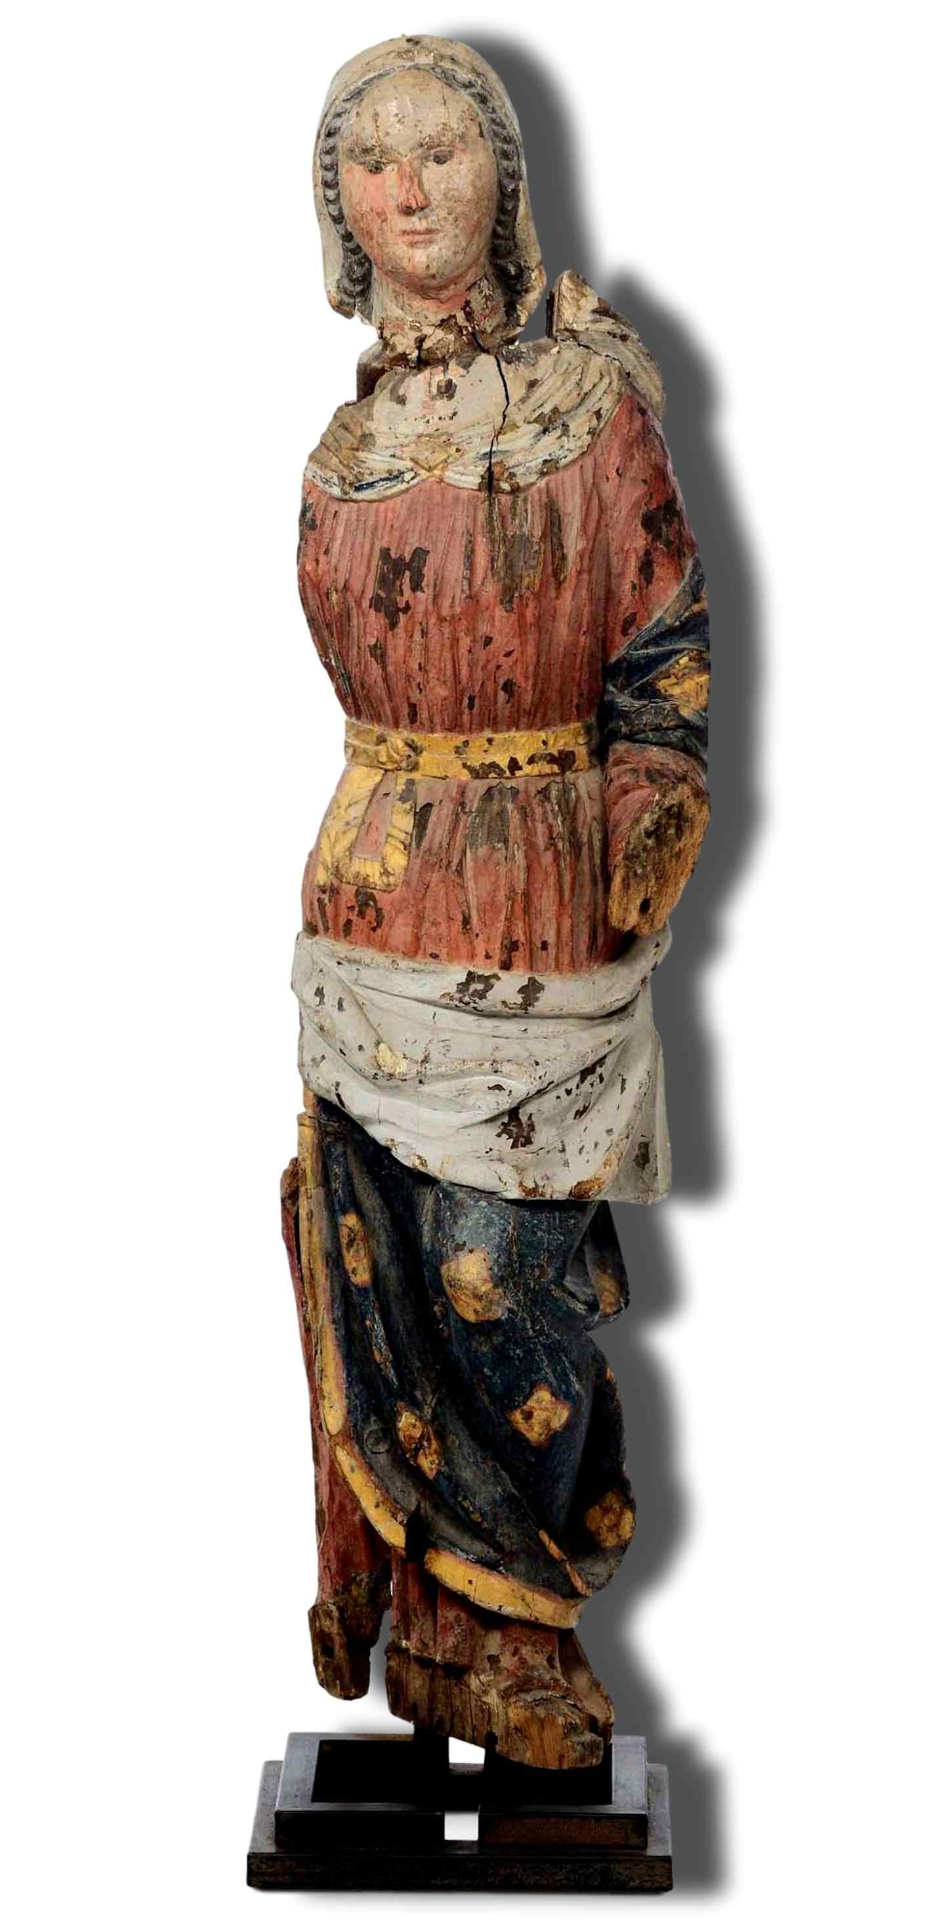
SCULTURA LIGNEA
La preparazione più comune per la scultura lignea italiana è la mestica, formata da colla animale e gesso. Nei tempi più antichi veniva anche utilizzata la tela su tutta la superficie della scultura, mentre, in seguito, venne utilizzata solamente per coprire le giunzioni dei vari assemblaggi (parti incamottate).
La preparazione nella statuaria lignea ha una duplice funzione:
ridefinizione formale;
aggrappante per i colori.
Si parla di ridefinizione formale perché in molti casi, quando la tessitura del legno è maggiore, c’è una presenza massiccia della mestica per la resa dei particolari.
La stesura della preparazione è anche fondamentale per regolarizzare le asperità del legno e rendere la superficie pronta a ricevere il pigmento.
PREPARAZIONE
Dipartimento di Scienze della Comunicazione

Slide 4
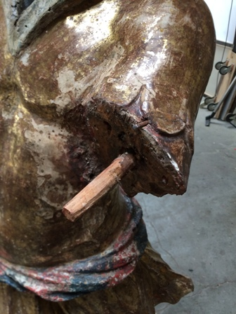
SCULTURA LIGNEA
La statuaria lignea è quasi sempre frutto di assemblaggio: è improbabile, infatti, che un singolo tronco possa contenere una scultura intera, per esempio un crocifisso. Alcuni elementi come le mani, le braccia e alcune parti delle vesti vengono realizzate separatamente. Per i crocifissi si parla, almeno, di tre parti diverse assemblate: le due braccia e la parte centrale del corpo ( con o senza testa e gambe, che spesso vengono realizzate a parte e poi assemblate con perni, colla e chiodi).
Questo determina l’ottimizzazione del tempo di lavorazione e, soprattutto, un grande risparmio di materiale.
ASSEMBLAGGIO
Dipartimento di Scienze della Comunicazione

Slide 5
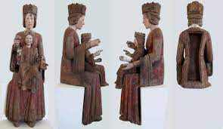
SCULTURA LIGNEA
Il legno è un materiale igroscopico, è sempre in relazione, cioè, con l’umidità dell’ambiente circostante: questo determina variazioni dimensionali e deformazioni. Per questo motivo quando necessita della sola visione frontale, la statua viene svuotata riducendo, in questo modo, l’igroscopicità del materiale. Il continuo mutamento di dimensioni provoca, infatti, fenditure nel legno, nella mestica e nella superficie pittorica, danni che spesso sono insanabili. Riducendo, quindi, il materiale si riduce anche il danno dalle variazioni dimensionali.
SVUOTAMENTO DELLA STATUA
Dipartimento di Scienze della Comunicazione

Slide 6
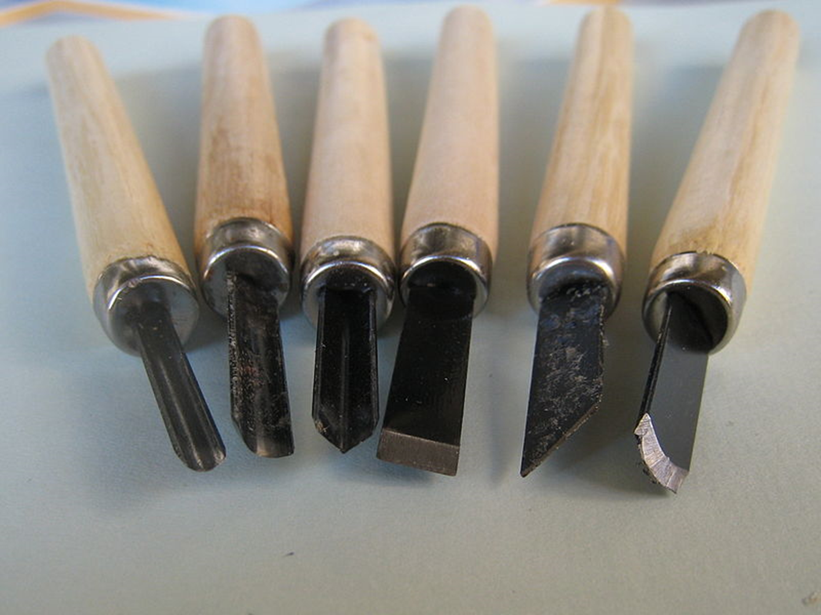
SCULTURA LIGNEA
Gli attrezzi utilizzati nella scultura lignea si dividono in due categorie:
Strumenti da sgrossatura.
Strumenti da intaglio.
Alla prima categoria appartengono asce, seghe di vario genere, attrezzi da spacco; alla seconda, invece, scalpelli, piccole lame da taglio per definire la superficie e le sgorbie.
Proprio la sgorbia, che è una sorta di scalpello con punta semicircolare, è uno degli strumenti principali dell’intagliatore.
Attraverso la Macrofotografia e la Microscopia è possibile riconoscere le impronte degli strumenti sulla superficie.
ATTREZZI UTILIZZATI
Dipartimento di Scienze della Comunicazione

Slide 7
SCULTURA LIGNEA
Le tecniche più utilizzate nella scultura lignea sono la doratura a guazzo e la doratura a missione.
Doratura a guazzo → si stende sulla preparazione il “bolo”, un particolare tipo di argilla che spesso contiene deboli collanti. Una volta brunito, cioè levigato e lucidato, lo strato preparatorio si bagna leggermente e si appone la foglia d’oro, procedendo, successivamente alla brunitura finale.
N.B. Il bolo influenza il colore finale della doratura: a seconda dei casi può essere giallo (oro brillante), rosso (oro scuro) o nero (oro antico).
Doratura a missione → l’adesivo impiegato è la “missione”, cioè una miscela di resina e oli che si stende con un pennello sulla superficie da dorare, aspettando poi che entri in tiro per poter apporre la foglia d’oro. In questo tipo di doratura la lamina non può essere brunita perché altrimenti verrebbe tutta via.
In entrambe le tipologie di doratura, le foglie d’oro vengono trasferite sulla superficie attraverso la capacità elettrostatica di una spazzola con setole di origine animale.
DORATURA
Dipartimento di Scienze della Comunicazione

Slide 8
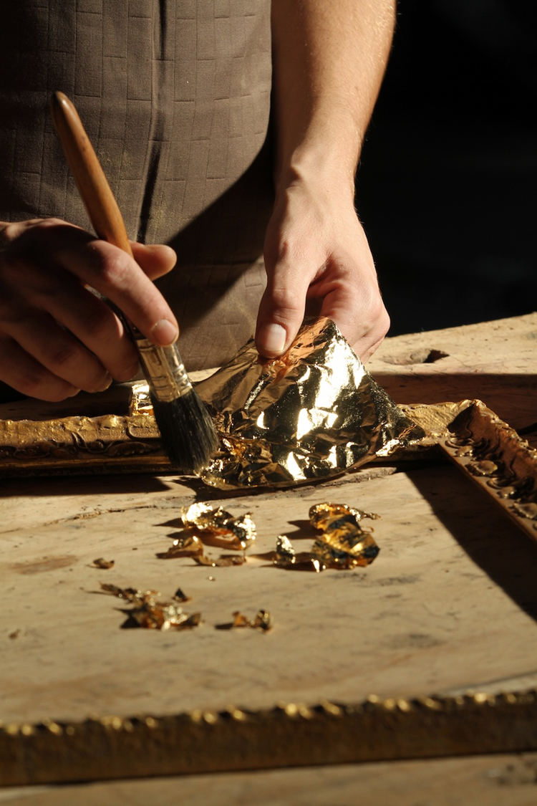
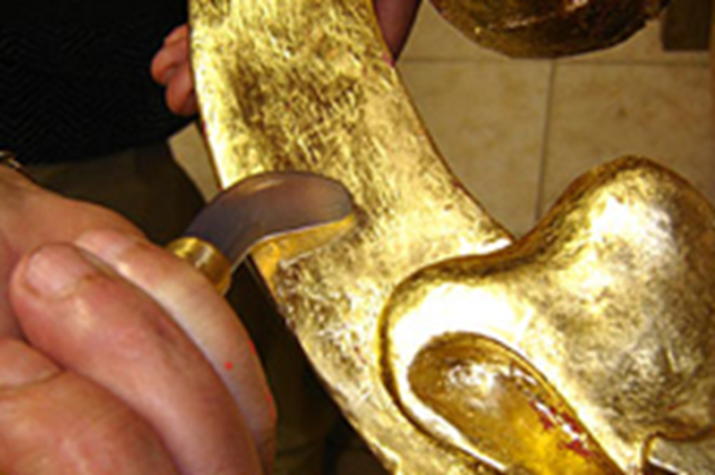
SCULTURA LIGNEA
DORATURA
Dipartimento di Scienze della Comunicazione

Slide 9
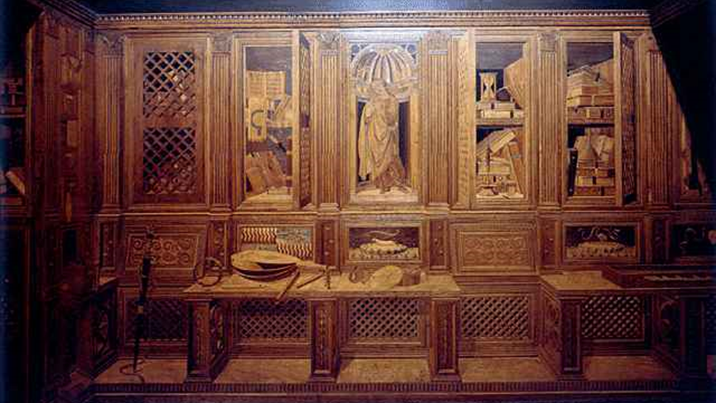
TARSIA LIGNEA
Col termine tarsia si intende una tecnica di decorazione lignea che consiste nella commettitura di elementi lignei, variamente tagliati e sagomati, su una superficie piana.
DEFINIZIONE
Dipartimento di Scienze della Comunicazione

Slide 10
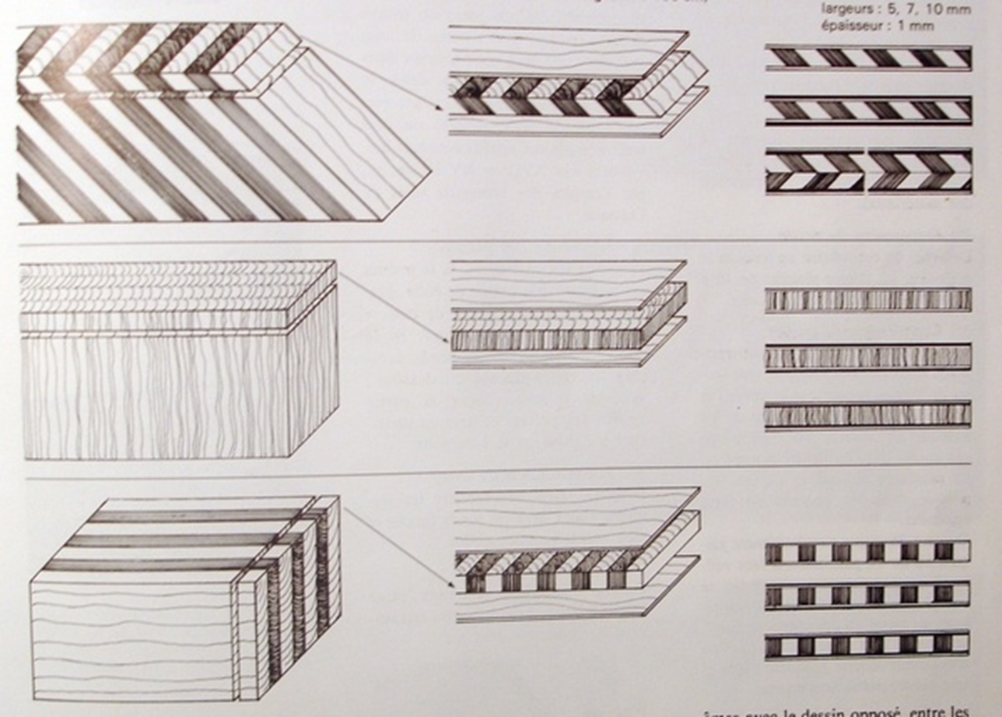
TARSIA LIGNEA
La tarsia si divide in tre tecniche principali:
la tarsia a TOPPO: è utilizzata per la riproduzione in serie di uno stesso motivo geometrico; per “toppo” si intende un parallelepipedo di legno formato da sottili elementi di specie legnose uniti e tenuti insieme col mastice per formare un motivo geometrico. Il toppo veniva successivamente segato per riprodurre la figura geometrica voluta, che veniva poi applicata sulla superficie da decorare.
TARSIA A TOPPO
Dipartimento di Scienze della Comunicazione

Slide 11
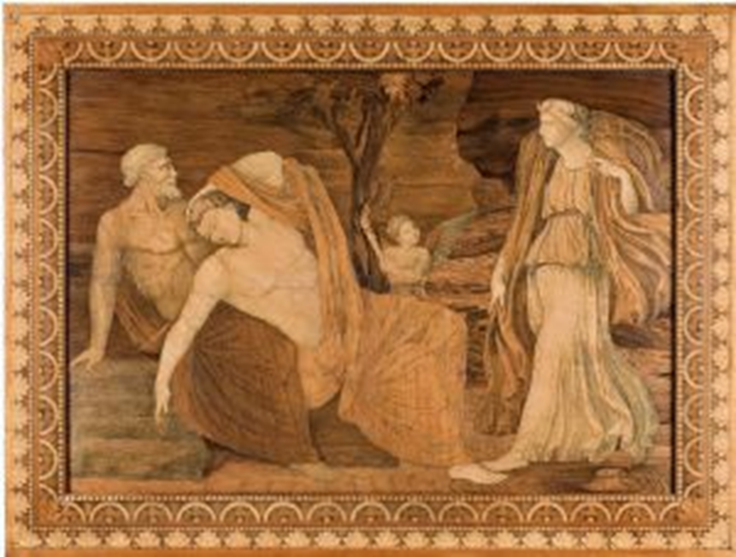
TARSIA LIGNEA
La tarsia PITTORICA: con essa si ottengono soggetti che sono il risultato di una precedente attività disegnativa. Alla base di questa tecnica c’è l’esecuzione di un disegno preliminare dal quale veniva ricavato un cartone; dal cartone si ricavavano delle sagome che venivano poi applicate col mastice sulla superficie da decorare.
TARSIA PITTORICA
Dipartimento di Scienze della Comunicazione

Slide 12
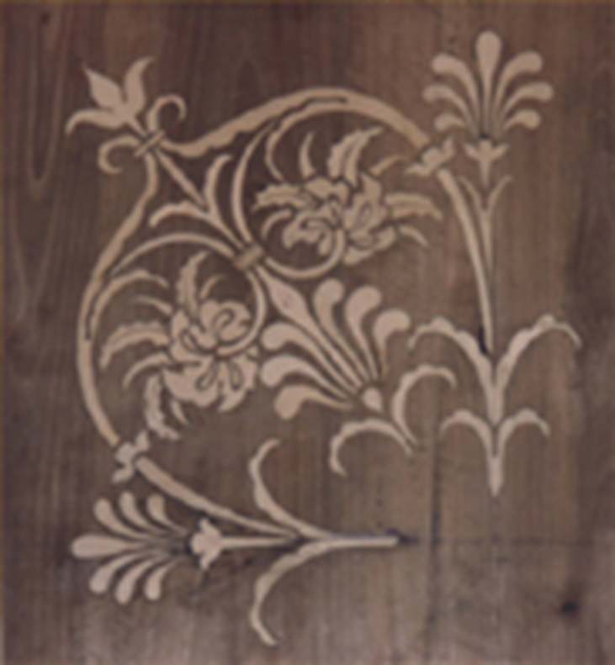
TARSIA LIGNEA
La tarsia A BUIO: le tessere vengono inserite direttamente all’interno di un alloggiamento ottenuto nella superficie del legno da decorare.
Che differenza c’è tra tarsia pittorica e tarsia a buio?
Per la tarsia pittorica si parla del principio dell’ACCOSTAMENTO delle tessere; per la tarsia a buio si parla di INSERIMENTO delle stesse.
TARSIA A BUIO
Dipartimento di Scienze della Comunicazione

